Slide 1
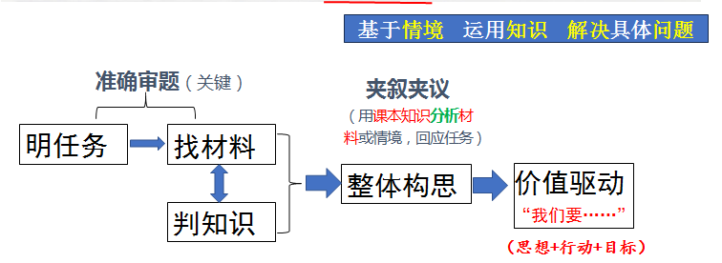
选择题要求：页码、 错误之处、 正确选项

Slide 2
单元整合
作业讲评
基于情境 运用知识 解决具体问题

Slide 3
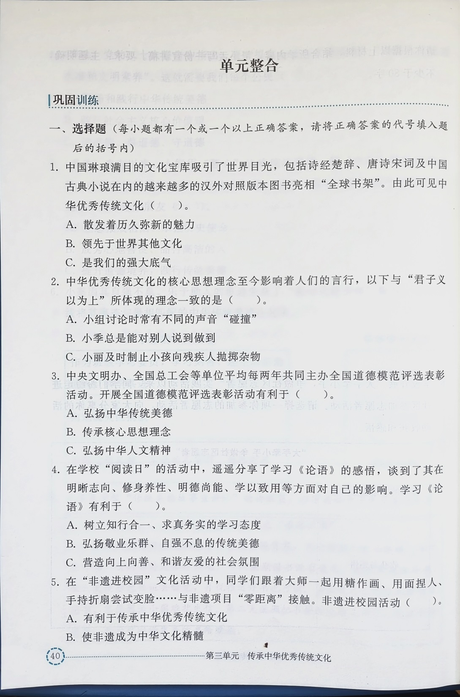
P40
AC
P48/一
P48/一
C
尚和合
守诚信

Slide 4
P40
ABC
ABC

Slide 5
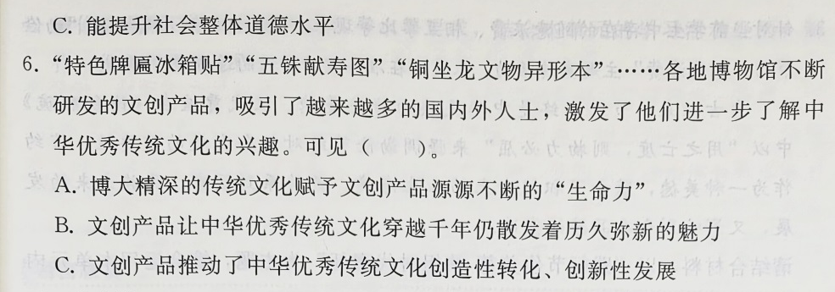
P41
A
ABC

Slide 6
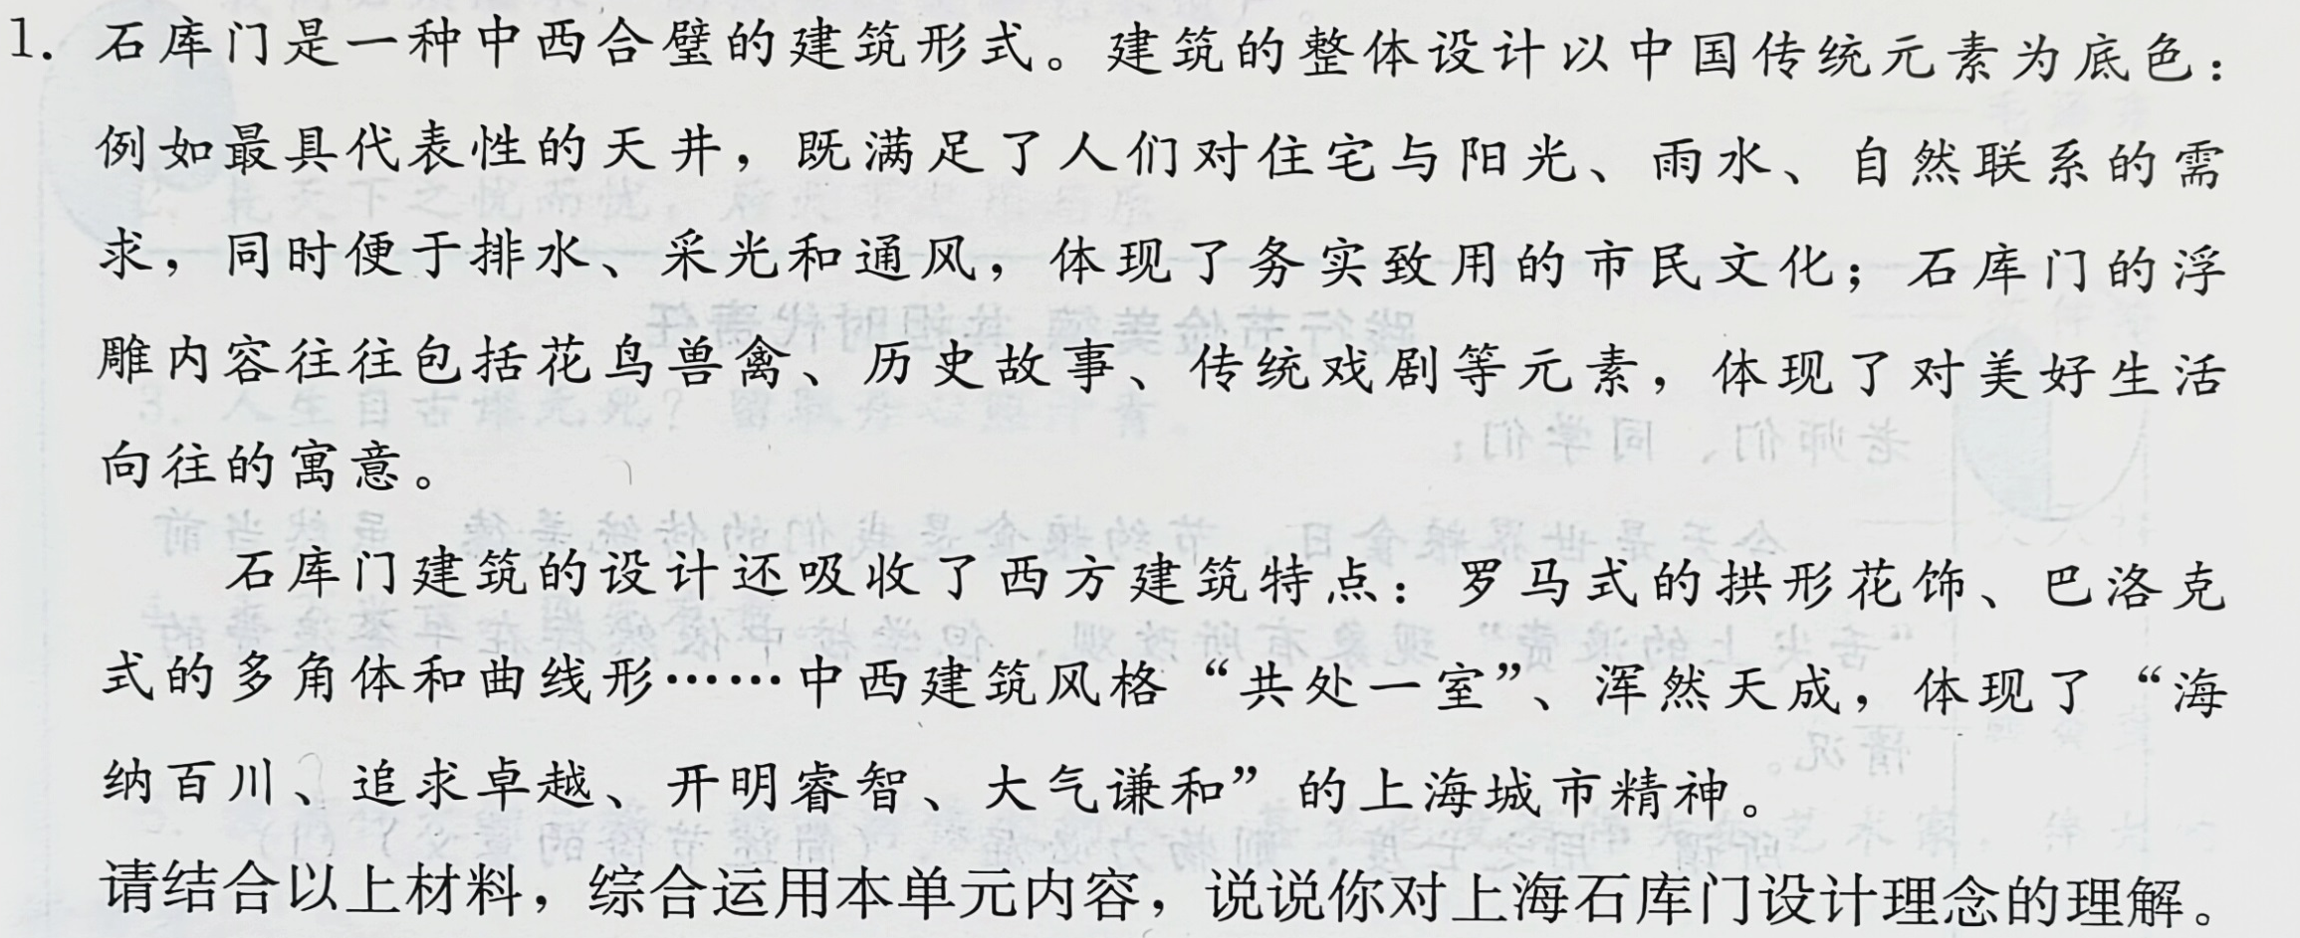
道法自然天人合一
P41
求同存异和而不同
安民富民
准确审题（关键）
夹叙夹议
（用课本知识分析材料或情境，回应任务）
明任务
找材料
整体构思
价值驱动
“我们要……”
判知识
（思想+行动+目标）

